Slide 1

ĐÀM THOẠI

Slide 2

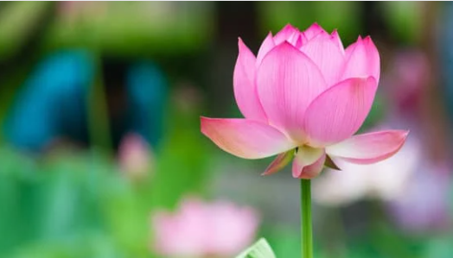
Cô vừa đọc cho các con nghe bài thơ gì?
Do ai sáng tác?
BÀI THƠ: HOA SEN

Slide 3

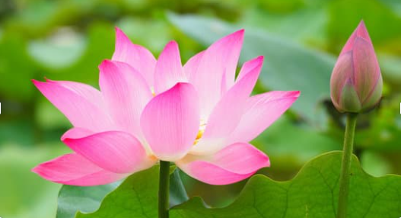
Trong bài thơ nhắc đến loại hoa nào?

Slide 4
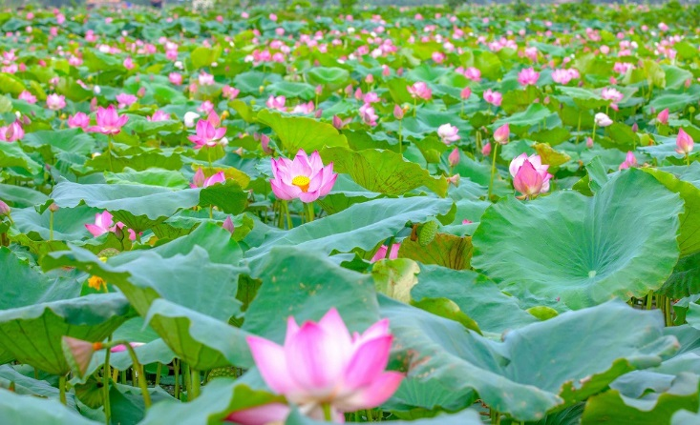
Hoa sen nở ở đâu?
Hoa sen đã nở
Rực rỡ đầy hồ

Slide 5

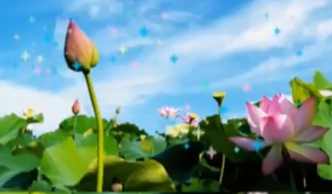
Mùi hương của hoa sen như thế nào?
Thoang thoảng gió đưa
Mùi hương thơm ngát

Slide 6
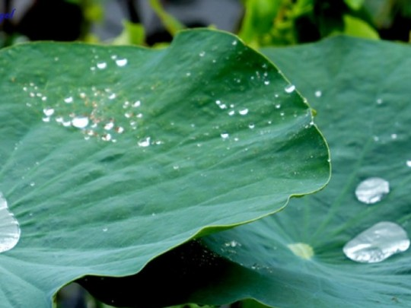
Những giọt sương đêm đọng ở đâu?
Lá sen xanh ngát
Đọng hạt sương đêm

Slide 7
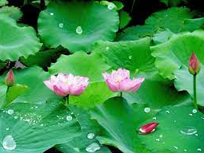
Gió rung êm đềm
Sương long lanh chạy

Slide 8

Qua bài thơ ngày hôm nay để thể hiện tình yêu thiên nhiên thì các con phải biết chăm sóc hoa và không được hái hoa, bẻ cành khi không có sự cho phép của người lớn các con nhớ chưa nào.

Slide 9

Trẻ đọc bài thơ cùng với cô.

Slide 10
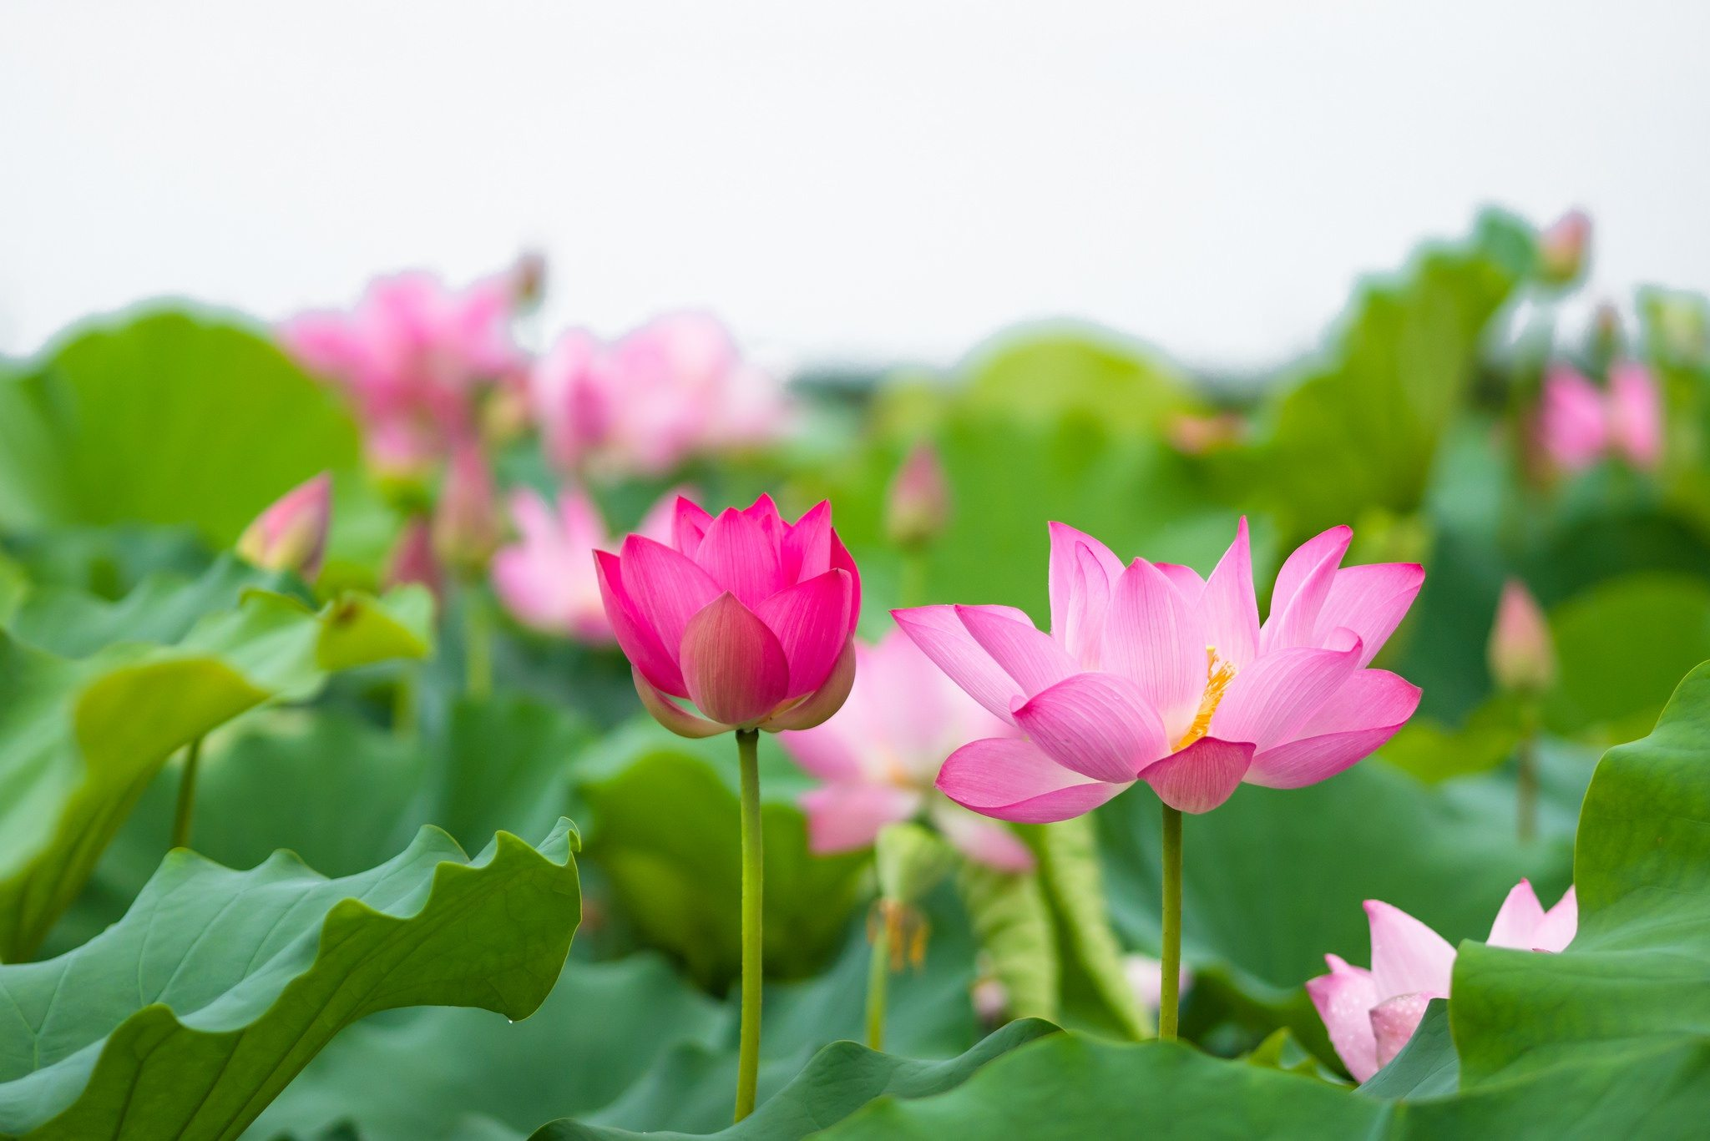
HOA SEN
Hoa sen đã nở
Rực rỡ đầy hồ
Thoang thoảng gió đưa
Mùi hương thơm ngát
Lá sen xanh ngát
Đọng hạt sương đêm
Lá rung êm đềm
Sương long lanh chạy

Slide 11
Cô cho trẻ đọc lại bài thơ.

Slide 12
HOA SEN
Hoa sen đã nở
Rực rỡ đầy hồ

Slide 13
Thoang thoảng gió đưa
Mùi hương thơm ngát

Slide 14
Lá sen xanh ngát
Đọng hạt sương đêm

Slide 15
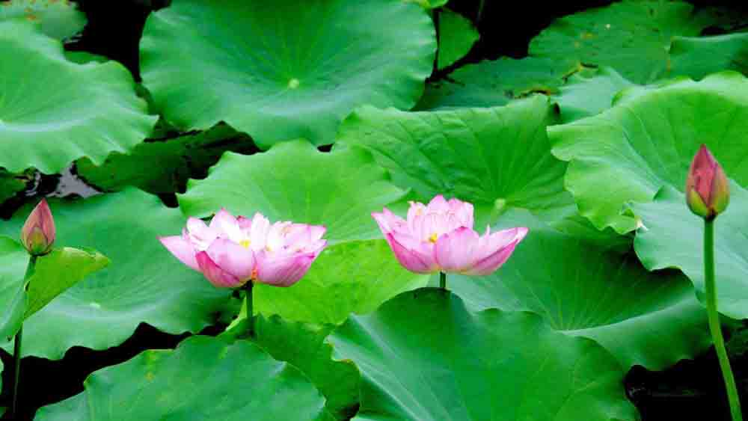
Gió rung êm đềm
Sương long lanh chạy

Slide 17

XIN CHÀO VÀ HẸN CÁC CON VÀO BUỔI HỌC SAU!

